Slide 1
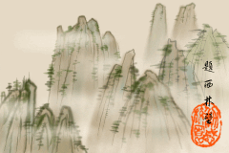
事物的正确答案 不止一个
罗迦·费·因格

Slide 2
基础知识点击
汲取：
推敲：
根深蒂固：
吸取。汲，从下往上 打水。
比喻斟酌字句，反复 琢磨。
比喻根基深厚牢
固，不可动摇。

Slide 3
基础知识点击
孜孜
不倦：
锲而
不舍：
勤奋努力，不知 疲倦。孜孜，勤勉。
雕刻一件东西， 一直刻下去不放手。比喻有恒心、有毅力。

Slide 4
基础知识点击
不言
而喻：
一事
无成：
不用说就可以明白。喻，明白。
连一样事情也没做成；什么事情都做不成。

Slide 5
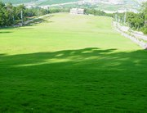
整体感知
速读课文，理清作者的写作思路。

Slide 6
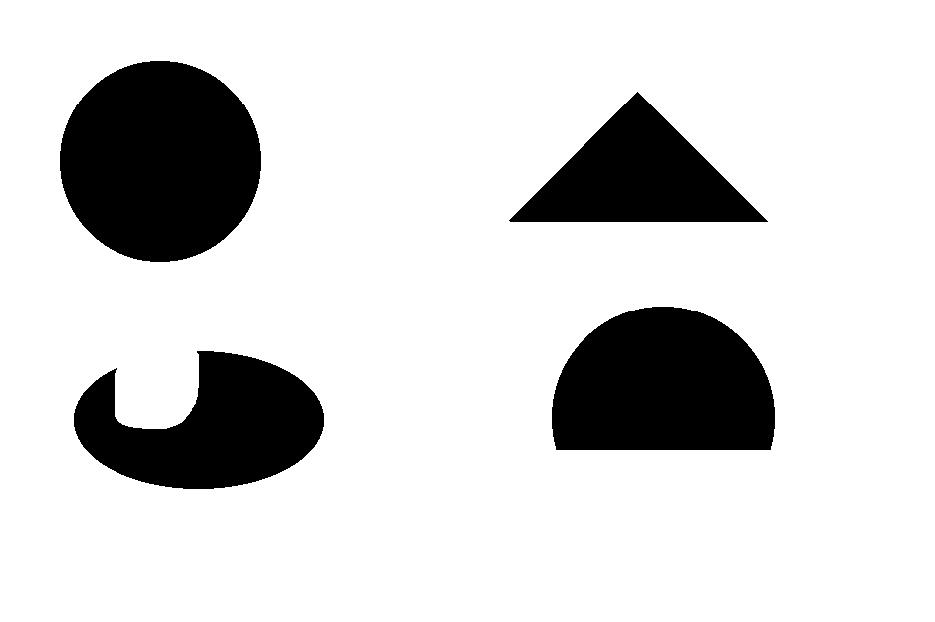
理清文章思路
——正确答案不止一个
怎样寻求第二种答案——有赖于创造性思维
谁具有创造性思维呢——创造性思维每个人都有
只要具备三个要素，就会成为有创造性的人

Slide 7
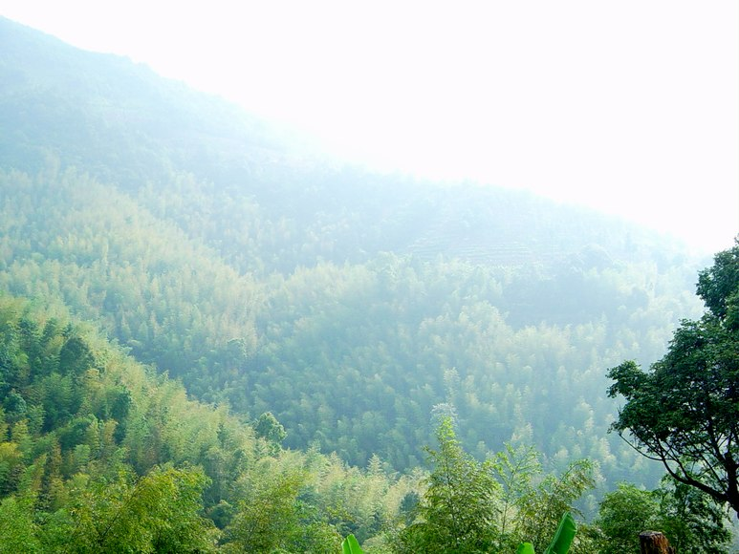
整体感知
本文主要论述了什么问题？

Slide 8
有赖于创造性思维
用具体事例加以证明
汲取渊博的知识
有探求新事物，
并为此而活用知
识的态度和意识
持之以恒地进行
各种尝试的毅力
必需的要素

Slide 9
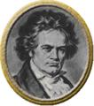
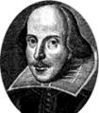
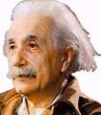
研读赏析：
创造性思维是否任何人都具备呢？

Slide 10
研读赏析：
你认为发挥创造力的关键是什么？你有这方面的经验吗？

Slide 11
研读赏析：
作者说：“非凡的灵感，往往产生于这样的过程：关注极其普通、甚至一闪念的想法，并对它反复推敲，逐渐充实。”你能举例说明吗？

Slide 12
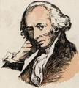
瓦特看见水烧开时水壶盖震动受到启示，发明蒸汽机

Slide 13

伽利略从教堂挂钟链条的嘀嗒声中得到启示，发现了单摆的等时性原理

Slide 14
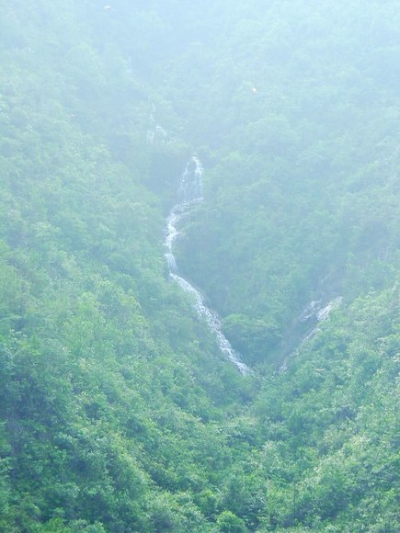
拓展延伸：
具有丰富的想象力，具有创造性思维，这是一个民族的灵魂，是一个民族不竭的动力。

